Slide 1
Zlato, Stříbro
Kristýna Jánešová
Obor: CHKR

Slide 2
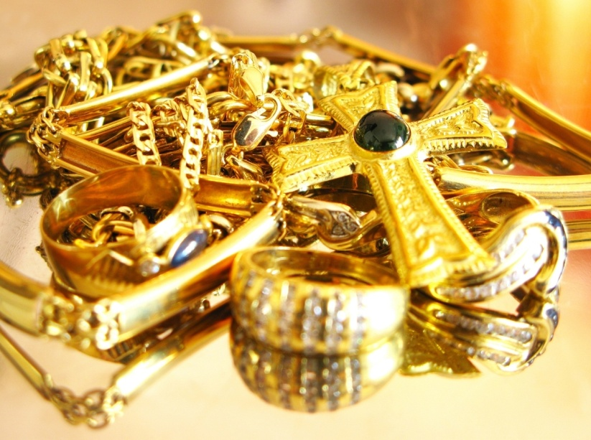
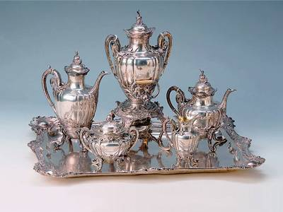
Drahé kovy, mincovní kovy
Ryzí forma, ojediněle sloučeniny
Základní kovy v klenotnictví a užitém umění
Zpravidla slitiny – karáty/loty, zlomky
Plastické vlastnosti, neměnné, chemicky stabilní
Vhodné pro pokovování

Slide 3
Karát (Kt)
Jednotka ryzosti slitin zlata
Ryzost čistého zlata = 24 Kt
Běžné zlato = 14 Kt (58,5 % zlata a 32 % stříbra)
Lot
Stará jednotka ryzosti slitin stříbra
Ryzost čistého stříbra = 16 lotů

Slide 4
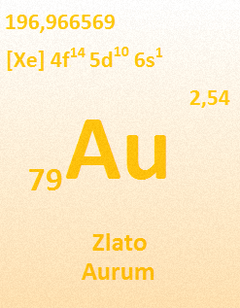
Zlato
Měkký, kujný materiál
Žlutá barva, silný kovový lesk
Snadno válcovatelný a tažný
Využití:
Bankovnictví
Zubní lékařství
Průmysl
Zlatnictví

Slide 5
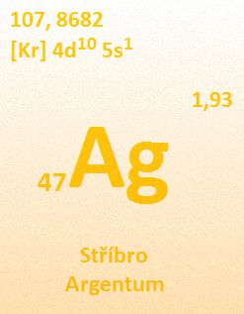
Stříbro
Měkký a kujný materiál
Bílá barva, stříbřitý lesk
Leštitelné a válcovatelné
Pokrývá se vrstvou oxidu, sulfidu
Využití:
Průmysl
Zubní lékařství
Šperkařství,...

Slide 6
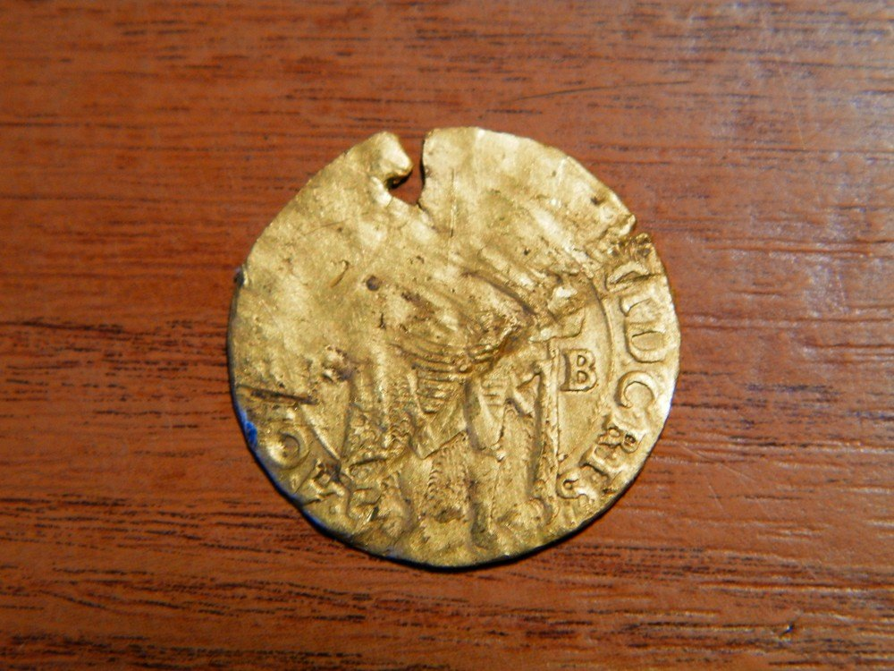
Když se nám předmět dostane do rukou… Zlato
Průzkum
Očištění
Restaurátorské zásahy
Leštění a konzervace

Slide 7
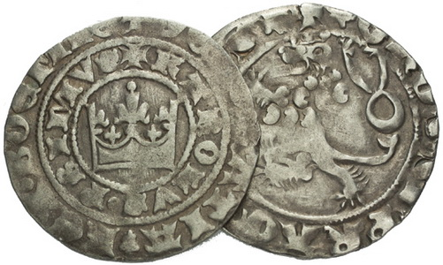
Když se nám předmět dostane do rukou…Stříbro
Průzkum
Očištění
Restaurátorské zásahy
Pasivace a konzervace

Slide 8
Čištění povrchu zlata a stříbra
Drahé kovy jen málo podléhají korozi
V dnešní době podléhají korozi rychleji než dříve (atmosféra)
Au: 10 – 20% roztok kyseliny citrónové nebo 5% roztok Chelatonu III OPLÁCHOVAT DESTILOVANOU VODOU!
Ag:
Mechanicko-chemické: srážená křída se čpavkou vodou !!!
Chemické: 5 – 10% roztok Chelatonu III
OPLÁCHOVAT DESTILOVANOU VODOU!

Slide 9
Pájení stříbra a zlata
Způsob spojování fragmentů
Pro zlato se využívají pájky žluté a bílé barvy
Dříve – přes amalgám odpovídajícího kovu
Pro konzervátorské účely jsou vhodné:
Nízkoteplotní pájky na bázi gallia
Termoaktivní pájky
Používaná tavidla:
borax : kyselina boritá (1:1)

Slide 10
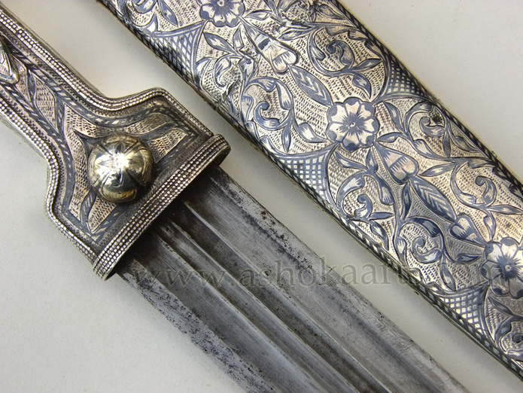
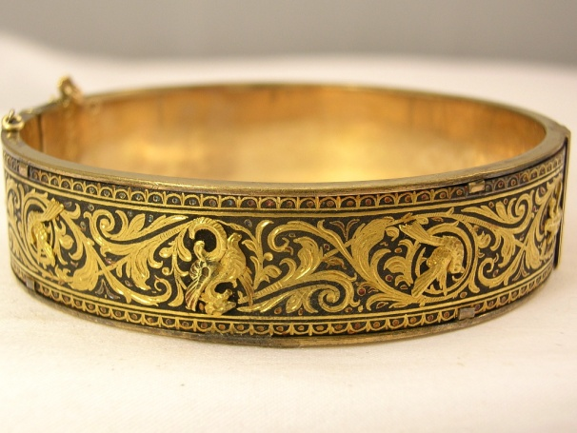
Niello / Tulla
Inkrustační technika
Využívá optického kontrastu mezi černou barvou niella a drahého kovu, nejčastěji stříbra
Niello = Ag:Cu:Pb:S (1:2:3:9) + Na₂B₄O₇ + NH₄Cl
Do zlata a jeho slitin se čerň nevkládá
podkladová vrstva stříbra / průřez rýh tvaru vlaštovčího ocasu

Slide 11
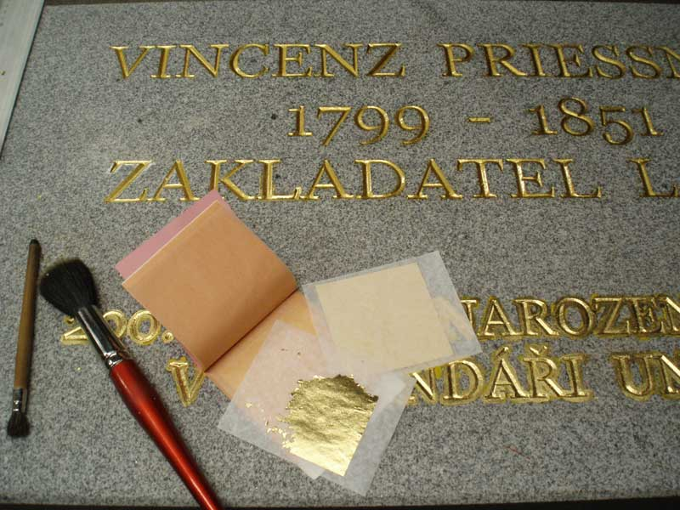
Zlacení, stříbření
Povrchová úprava materiálu – estetický a antikorozní účel
Kovy mohou být v podobě plátků či prášku
Můžeme provést i elektrochemicky nebo pomocí žárového pokovování
Příprava povrchu
Nanesení podkladu
poliment, mixtion
Položení zlata/stříbra
Závěrečná úprava

Slide 12
Konzervace
Zlato
Stříbro
Konzervace:
Paraloid + BTA v ethanolu → benzotriazol
Pasivace:
Ponořování do dusitanu sodného po dobu 30 min
Konzervace:
Paraloid
Včelí vosk

Slide 13
Doporučené uložení
Stabilní klima
Osvětlení do 300 lx
Optimální intenzita UV
Rizikové faktory:
Au: rtuť a kyanidy → rozpouštění
Ag: sírany, chloridy, pot → černání
vlna, tkanina, latex

Slide 14
Seznam zdrojů
NIKITIN, Michail Kapitonovič a Jelena Petrovna MEL'NIKOVA. Chemie v konzervátorské a restaurátorské praxi. Translated by Jiří Příhoda. Brno: Masarykova univerzita, 2003. 231 s. ISBN 80-210-3062-3.
Toužín, Jiří - Stručný přehled chemie prvků, Brno 2000
http://www.restaurovanibittner.cz/
http://www.restaurovanikovu.cz/

Slide 15
Zajímavé články
http://www.scienceworld.cz/neziva-priroda/drahe-kovy-ve-staroveku-jak-se-cistilo-falsovalo-a-odhalovalo-778/

